Slide 1

8 Марта — Международный женский день
202C, Собирова Мадина

Slide 2
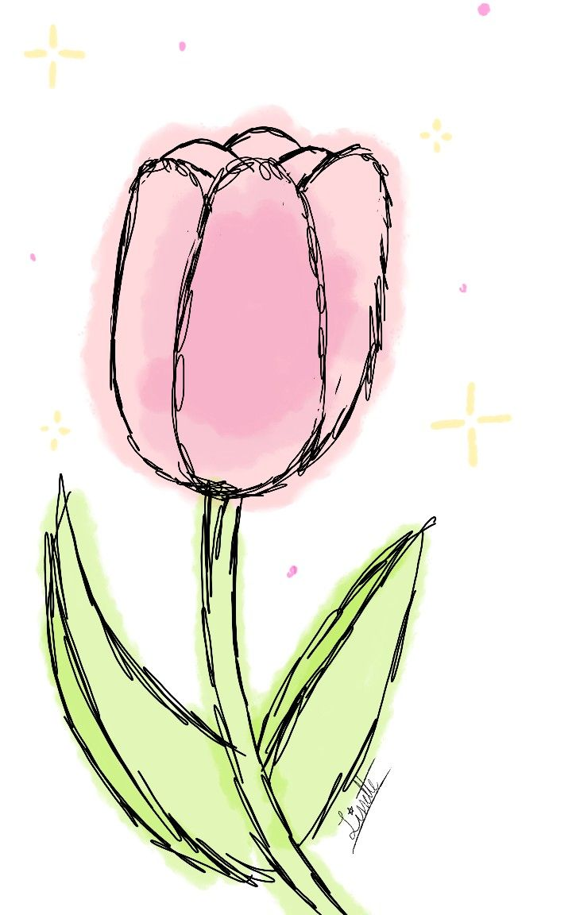
8 Марта — Международный женский день
Праздник весны, красоты и женственности
День, когда мы говорим «спасибо» нашим мамам, жёнам, сёстрам и друзьям.

Slide 3
Первые женские марши за равноправие в начале XX века
1975 год — ООН объявила 8 Марта Международным женским днём
В России праздник стал официальным в 1965 году.

Slide 4
Как празднуют 8 Марта?
Подарки: цветы, конфеты, украшения
Поздравления в семье, на работе, в школе
Праздничные концерты и мероприятия

Slide 5
Почему тюльпаны дарят 8 Марта?
Тюльпан символизирует возрождение и новую жизнь
Разнообразие цветов: каждый оттенок несёт свой смысл
Идеальный подарок для выражения нежности и уважения.

Slide 6
Дорогие женщины!
Желаем вам счастья, здоровья и вдохновения
Пусть каждый день приносит радость и улыбки
Спасибо за вашу доброту, мудрость и любовь!.

Slide 7
23 Февраля — День защитника Отечества
Праздник мужества, чести и патриотизма
День, когда мы чествуем тех, кто стоит на страже мира.

Slide 8
1918 год — первые отряды Красной Армии
1995 год — официальное название «День защитника Отечества»
Символ уважения к военным и ветеранам.

Slide 9
Кто такие защитники Отечества?
Армия, флот, авиация, космические войска
Спасатели, пограничники, сотрудники МЧС
Героизм, дисциплина, преданность долгу.

Slide 10
Как празднуют в семье?
Поздравления папам, братьям, дедушкам
Подарки, сделанные своими руками
Семейные ужины и воспоминания о героях.

Slide 11
Дорогие защитники!
Желаем вам крепкого здоровья и мирного неба
Спасибо за вашу силу, отвагу и преданность
Пусть удача сопровождает вас во всём!

Slide 12
Спасибо за внимание!
Наши контакты:
117105, г. Москва, Варшавское шоссе, д. 16А
тел.: 8 (499)418-00-02 e-mail: mkramn@inbox.ru
www.mkramn.ru

